Slide 1
뮤직다이어리 프로그램
기간 : 2019.01.22 ~ 2019.02.14
발표일 : 2019.02.14

Slide 2
INDEX
1. 개발일정
2. 프로그램개요
3. 프로그램구조
4. DB구조
5. UI 및 기능
6. 후기

Slide 3
1.
개발일정
1/22 - 목적 및 요구사항 작성
1/31 - 뮤직DB에 저장된 값을 뮤직TableView로 불러오기
1/23 - 컨텐츠 설정, 테이블 설계
1/24 - UI구조 설계
2/1 - 뮤직 TableView의 값을 Table Select 후 DB에 값을 추가 및 저장된 값을 수정 및 삭 제 기능 추가
1/25- UI구조 설계
1/28 - UI구조 설계
1/29 - LOGIN View > Main View
로그인 :입장 버튼 클릭 시 Main View로 넘어가는 조건
2/7 - 뮤직 TableView의 가수명과 노래명이 파일과 같을경우 뮤직플레이어 실행
1/30 - Music DB연동

Slide 4
1.
개발일정
2/8 - 가수정보의 보기버튼을 누르면 SingerDB의 정보를 불러온다.
2/11 - SingerDB연동
2/12 - 연동된 정보의 Table select후 수정 기능추가
2/12- ChartDB연동
2/13 - 연동된 Chart Table의 값을 바차트로 나타낸다.
2/13 - PPT작성

Slide 5
1-1.
개발환경
OS : Window7 64bit
개발 Tool : MySQL Community Server 5.7,10-LOG(GPL)
MySQL WorkBench 6.3.5 CE Build 201(64bit)
Eclipse IDE for JAVA Developers Version: Neon3 Release(4.9.0)
ObjectAID UML Explorer 1.1.7
개발언어 : JDK1.8,JAVA FX

Slide 6
2 .
프로그램 개요
목적 .
자신이 좋아하는 가수의 정보와 뮤직 플레이리스트 설정 및 한눈에 보기
요구사항.
-뮤직플레이리스트의 노래목록
-가수정보
-좋아하는 가수의 인스타팔로우 수
-노래 등록시 노래파일필요

Slide 7
2 .
프로구램 개요
요구사항.
로그인 방법
-입장버튼 클릭시 입장
뮤직테이블뷰
- 뮤직파일의 가수명과 노래제목이 정확히 일치해야 노래추가 시 재생가능하다.
가수정보조회
- 가수명/생년월일/소속사/수상/히트곡 정보를 DB와 연동해서 확인할수있다
노래재생
- 가수명과 노래제목이 일치할경우 플레이어가 나오며 재생/일시정지/정지 버튼을 활용할수있다. 런타임으로 곡의 시간과 현재상황을 알 수 있고
볼륨바로 볼륨조절이 가능하다
팔로워조회
- 가수정보의 가수들의 인스타 팔로워 수를 확인 할 수 있다.

Slide 8
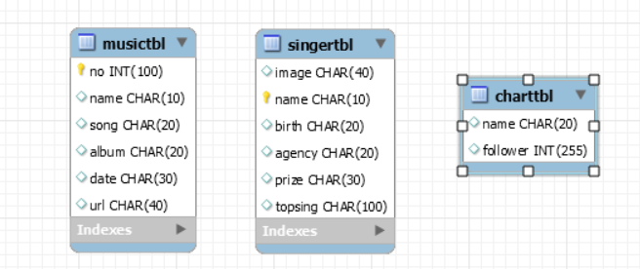
3 . DB구조
테이블 모델링
- Physical

Slide 9
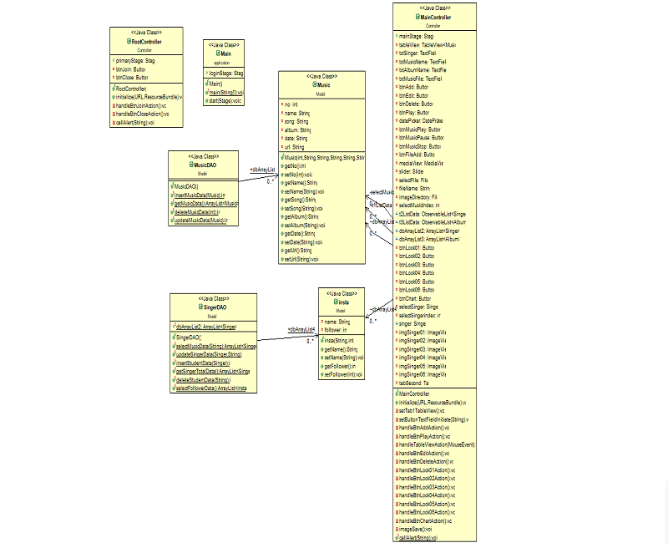
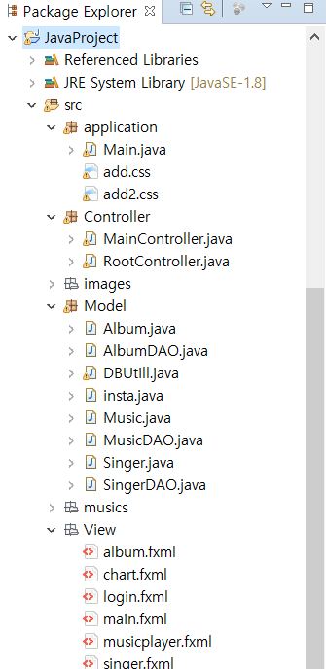
4 . 프로그램 구조
MVC구조
Controller

Slide 10
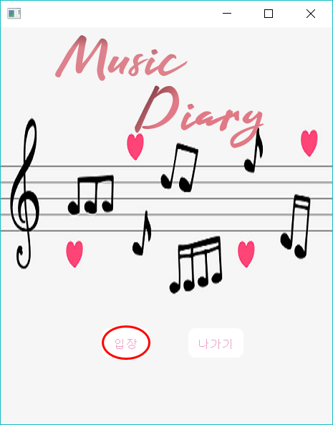
5 . UI 및 기능설명
초기 View

Slide 11
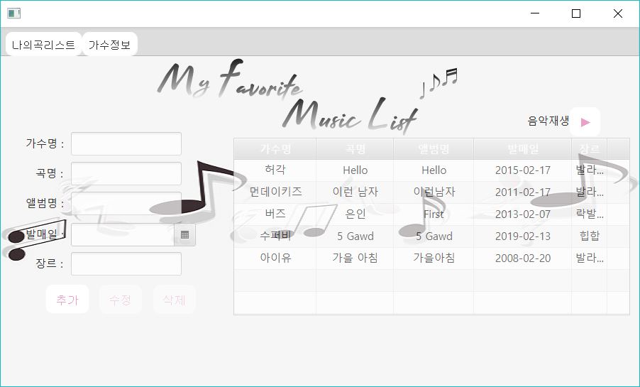
5 . UI 및 기능설명
입장버튼을 누르면 뮤직다이어리 화면으로 전환

Slide 12
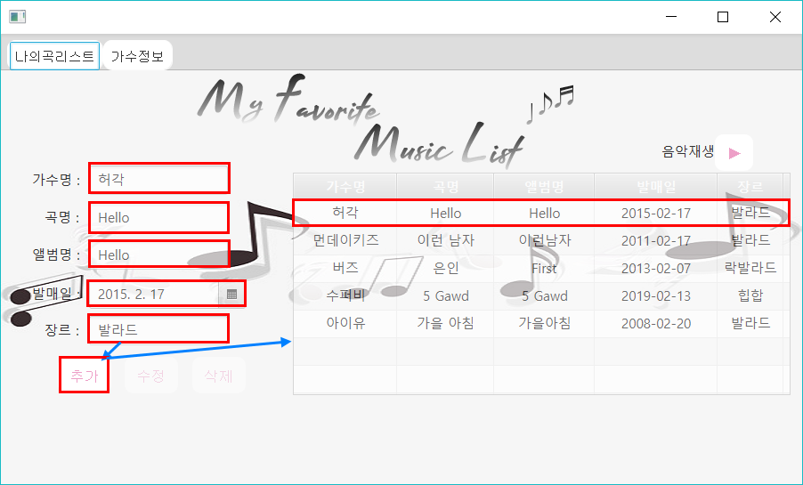
5 . UI 및 기능설명
요구하는 정보를 입력한 후 추가버튼을 누르면 테이블뷰에 추가된다.

Slide 13
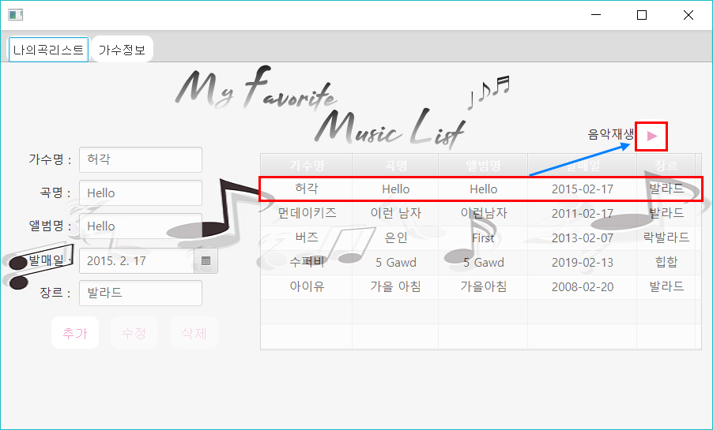
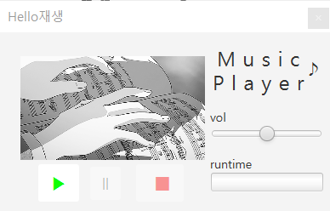
5 . UI 및 기능설명
음악파일의 가수명과 곡명이 일치하면 플레이어창이 뜨면서 음악감상을 할 수 있다.

Slide 14
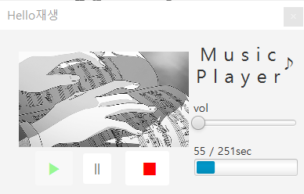
5 . UI 및 기능설명
볼륨 바로 음악소리 크기를 조절 할 수 있다.
음악의 총 플레이시간과 실시간 런타임을 확인 할 수 있다.
재생버튼을 클릭 시 음악이 재생된다.
정지버튼을 누르면 음악이 정지되며 플레이시간이 초기화된다.
일시정지버튼을 누르면 음악이 일시정지된다.
정지버튼을 누르면 음악이 정지되며 플레이시간이 초기화된다.

Slide 15
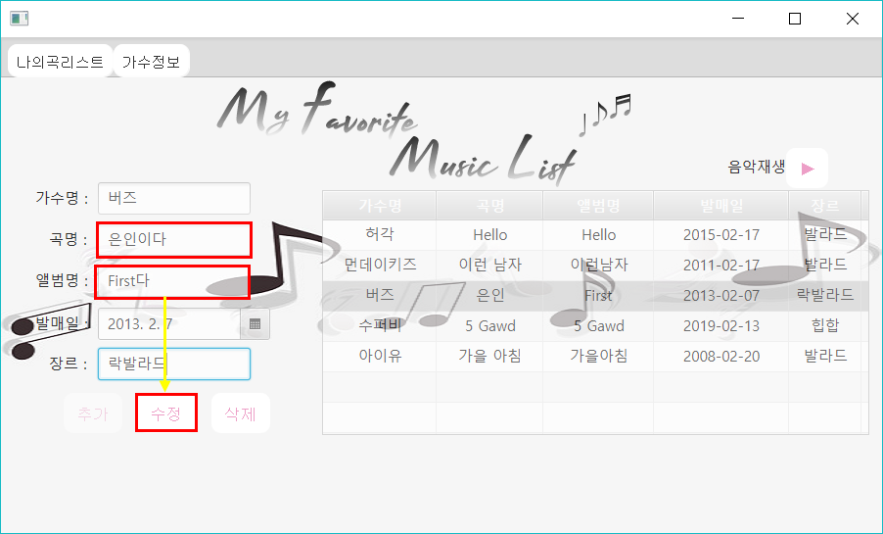
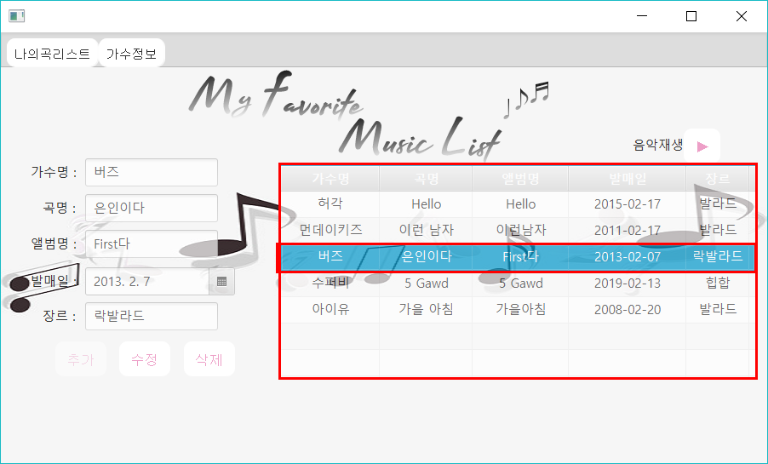
5 . UI 및 기능설명
선택한 곡을 수정버튼을 이용하여 수정 할 수 있다

Slide 16
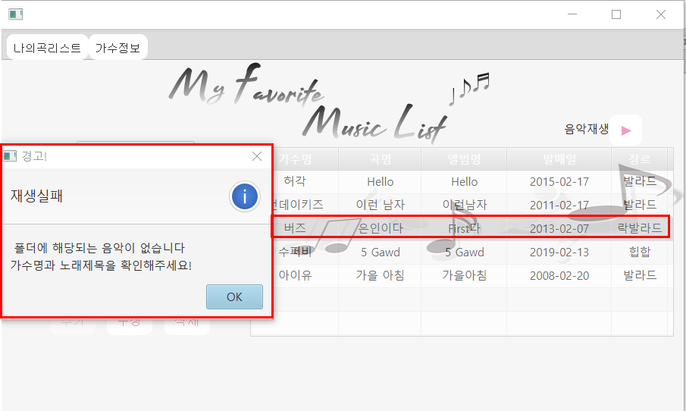
5 . UI 및 기능설명
음악파일의 가수명과 곡명이 일치하지 않으면 오류가 뜬다.
버즈 - 은인

Slide 17
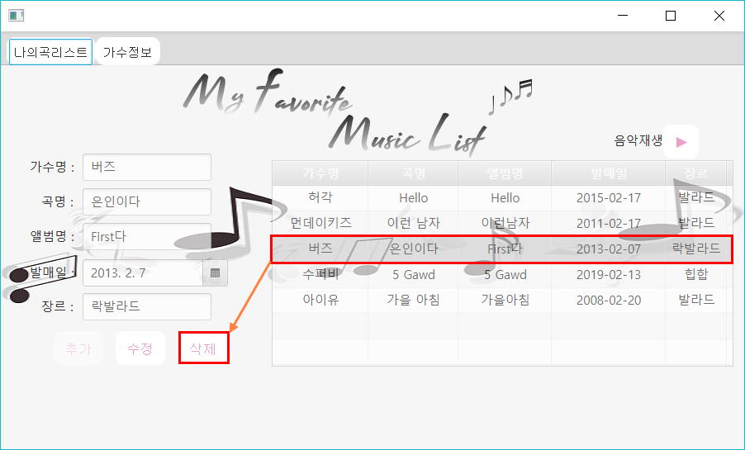
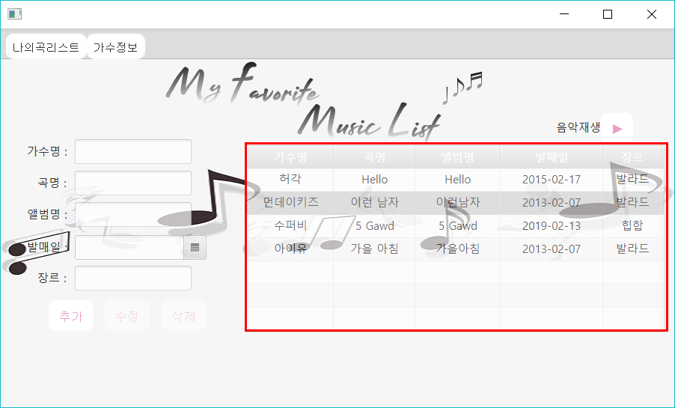
5 . UI 및 기능설명
선택한 파일을 삭제버튼을 사용하여 삭제 할 수 있다.

Slide 18
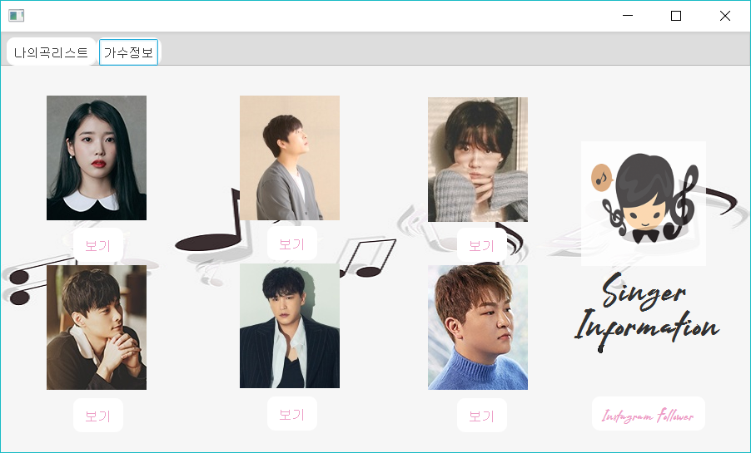
5 . UI 및 기능설명
가수정보 팝업 창

Slide 19
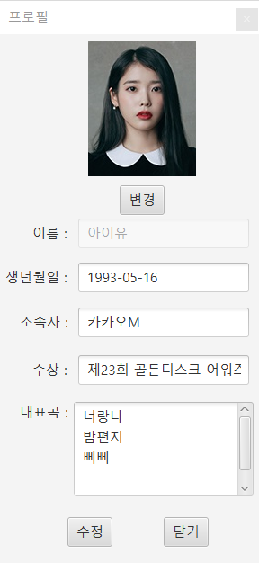
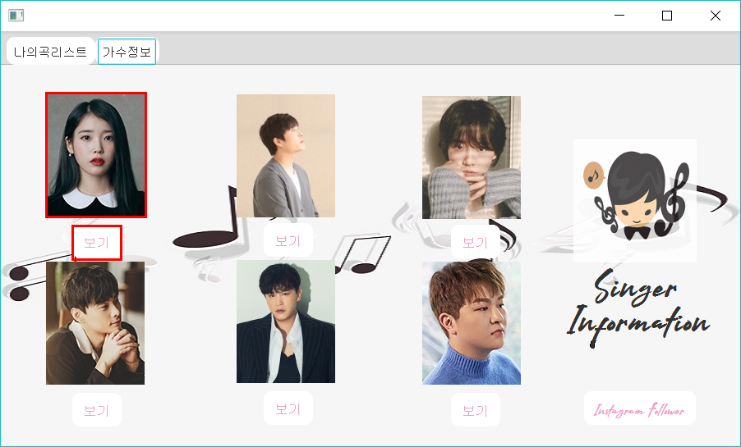
5 . UI 및 기능설명
해당하는 가수의 보기 버튼을 누르면 가수프로필의 팝업 창이 나온다.

Slide 20
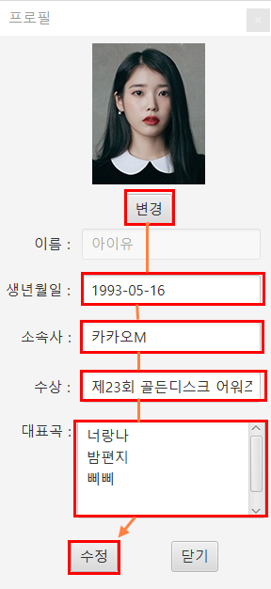
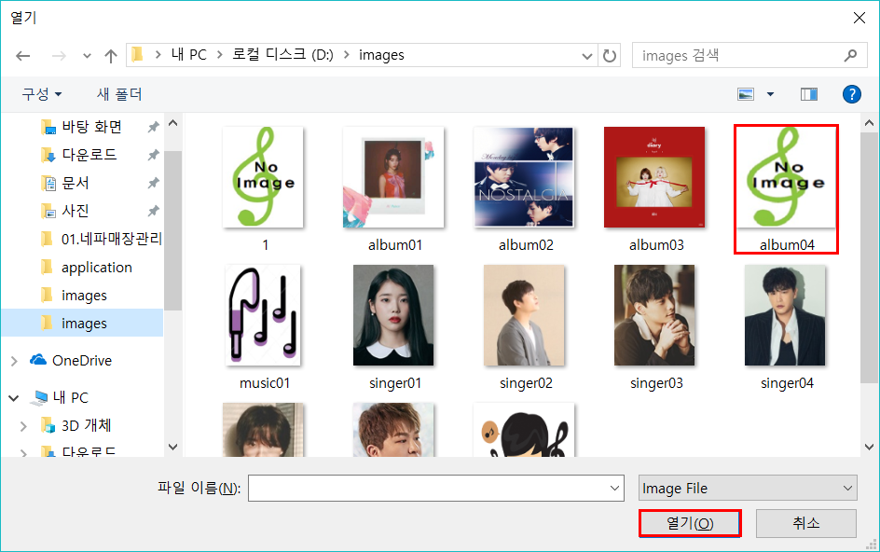
5 . UI 및 기능설명

Slide 21
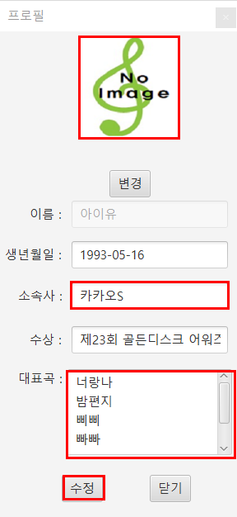
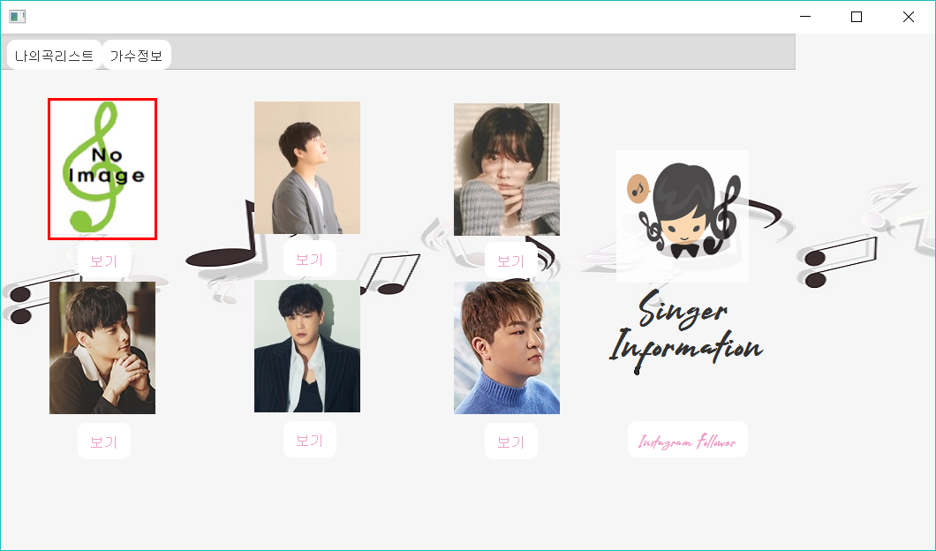
5 . UI 및 기능설명
이미지와 정보등을 수정버튼을 이용하여 바꿀 수 있다.

Slide 22
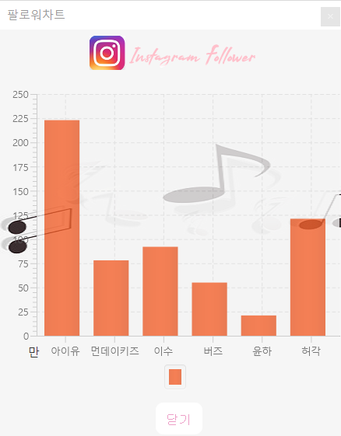
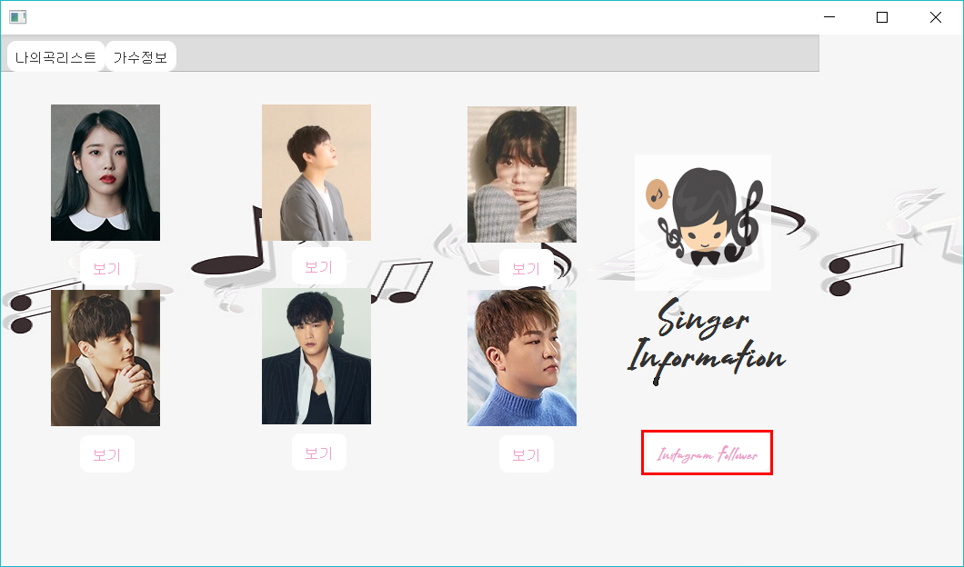
5 . UI 및 기능설명
인스타 팔로워 버튼을 누르면
팔로워차트 팝업 창 확인가능

Slide 23
6 . 후기
구상과 현실
구상을 처음 시작하였을 때, 만들고 싶은 것 추가하고 싶은것들이 굉장히 많았지만 기초를 튼튼히 하지 않아서 많은것을 포기해야했습니다. 다음 프로젝트에선 꼼꼼한 준비로 100%의 기량을 발휘해야겠다는 다짐을 하는 또 하나의 계기가 되었습니다.
사전기획의 중요성
프로그램을 만들면서 생각지도 못한 부분에서 필요한 부분이라던지 필요없는 부분 예상치 못한 오류에 부딪혀 큰 어려움을 겪어보았습니다. 프로그램을 만들기 전 기획,구상이 굉장히 중요하다는것을 알았습니다.
성취감과 반성
적다면 적고 많다면 많을 수 있는 프로젝트 기한동안 많은 어려움에 부딪히며 짜증도 나고 화도 낫지만 후에 프로그램을 완성했을때 느끼는 성취감은 생각보다 더 달콤했습니다. 하지만 구상했던 모든것을 다 만들지 못할정도의 실력에 다시금 자신을 돌아보게 되는 계기가 되어 반성하였습니다.

Slide 24
감사합니다
THANK YOU

